Slide 1





LOS MAGOS
(Las terribles muertes de magos que
murieron realizando sus trucos)

Slide 2
la magia
es el arte o ciencia oculta con que se pretende producir, valiéndose de ciertos actos o palabras, o con la intervención de seres imaginables, resultados contrarios a las leyes naturales.

Slide 3
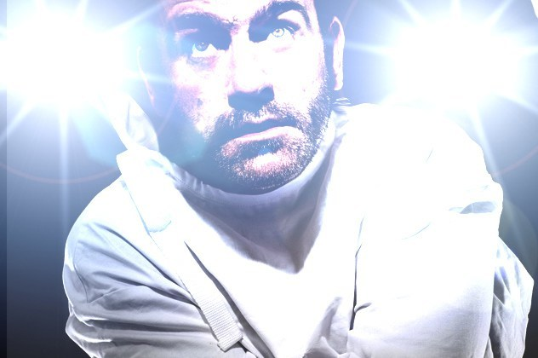

Charles Rowen
Conocido como 'Karr el Mago', el mago sudafricano era conocido por sus trucos de escapes. En uno de ellos tenía solo 15 segundos para liberarse de una camisa de fuerza antes de ser atropellado. No lo logró a tiempo.

Slide 4
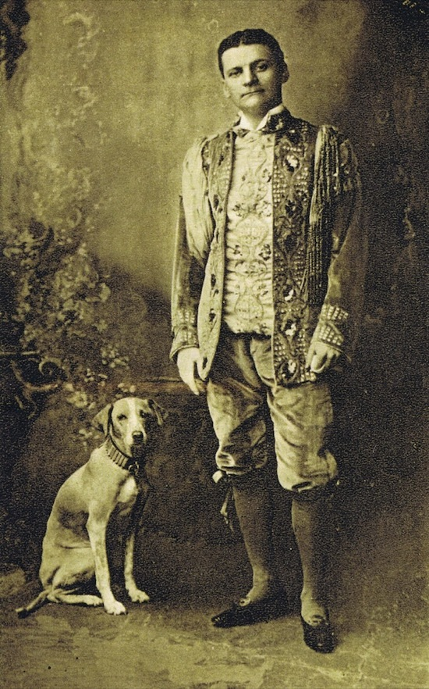

Sigmund Neuberger
El gran Lafayette fue el mago mejor pagado del siglo XX. Cerraba las puertas laterales del escenario para que nadie espiara sus trucos. En 1911 se produjo un incendio durante un truco y por intentar salvar a un caballo murió él y otras 10 personas más.

Slide 5
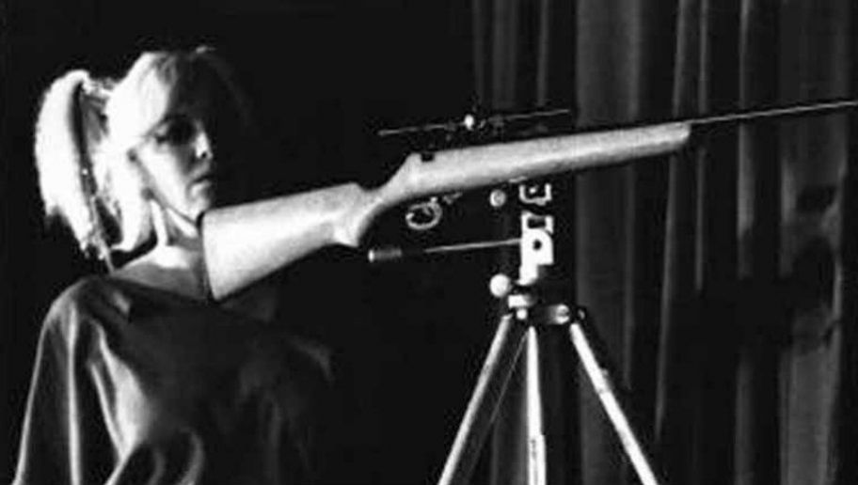
Madame DeLinsky
Un mago polaco y su esposa realizaron el truco de la captura de bala para el príncipe alemán en 1820. DeLinsky se enfrentó a un pelotón de fusilamiento que pusieron una carga en blanco en el rifle. Uno de ellos no lo hizo y Madame DeLinsky murió dos días después del balazo en el abdomen.

Slide 6

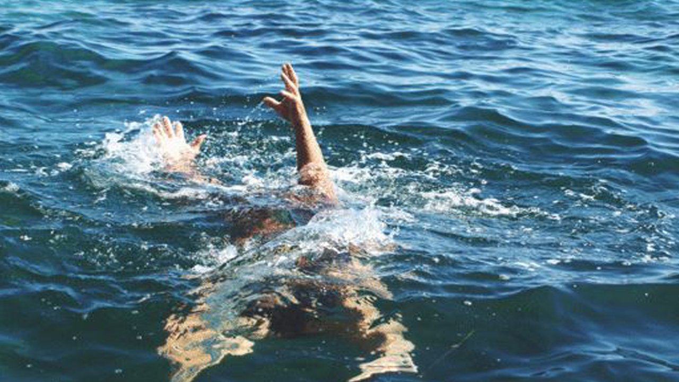
Jeff Rayburn Hopper
Murió en 1984 mientras ensayaba su truco en el lago Winona. El número consistía en sumergirse atado con grilletes a 100 metros de la orilla, liberarse y volver nadando. Consiguió liberarse pero se ahogó antes de poder llegar a tierra.

Slide 7
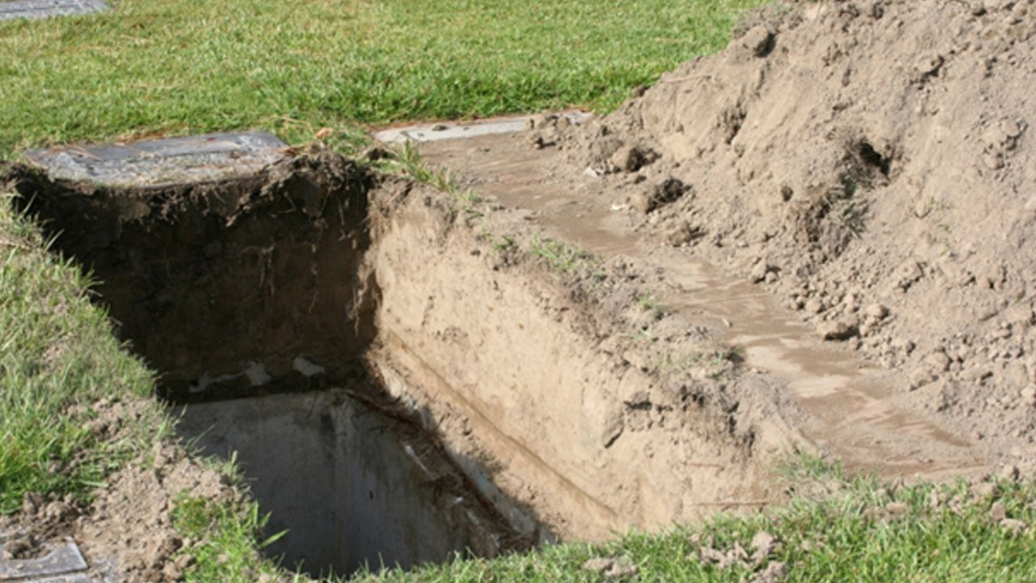
Janaka Basnayake
En 2012 se introdujo atado en un agujero de 3 metros de profundidad que fue cubierto por madera y tierra. Cuando lo desenterraron, 7 horas y media después, estaba muerto.

Slide 8
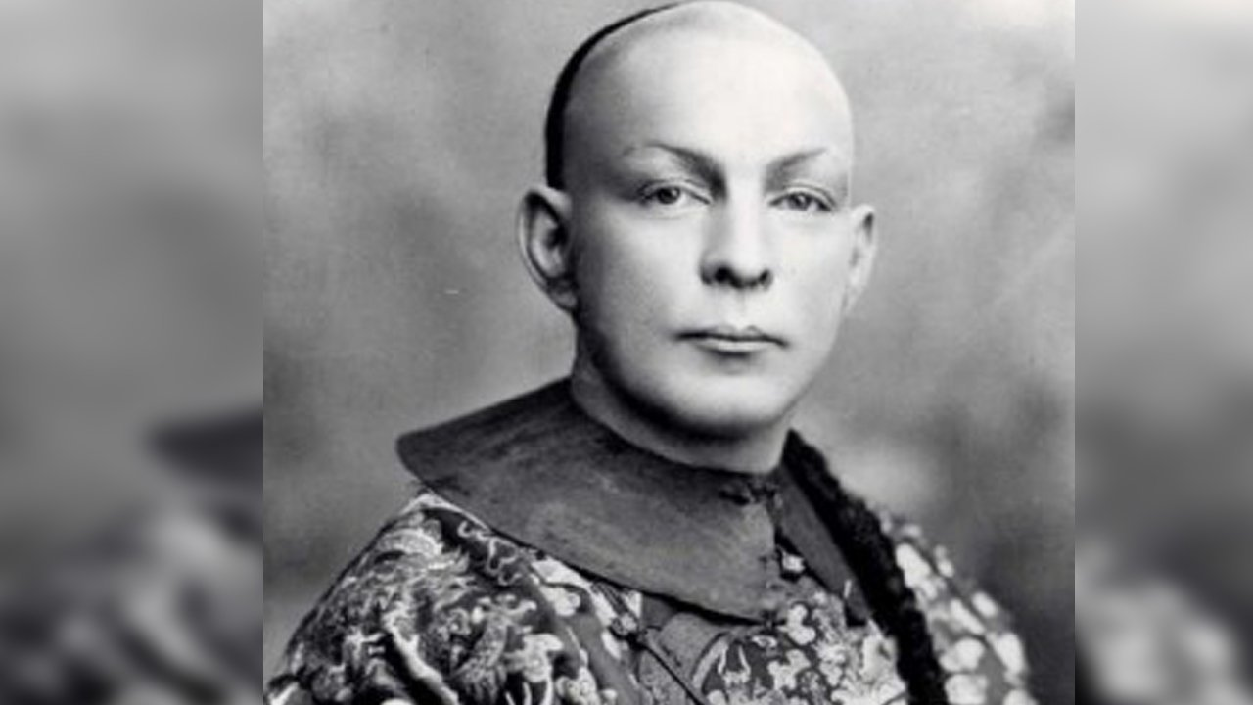
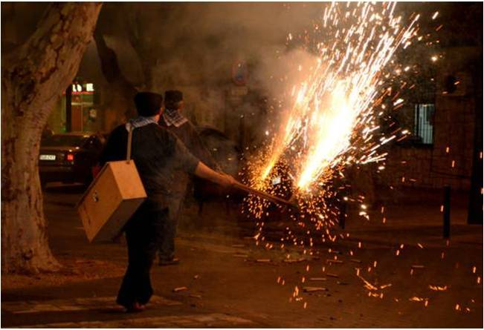

William Ellsworth Robinson - 'Chung Ling Soo'
Se hizo pasar por un mago chino toda su vida. En 1918 durante el truco de la captura de bala no limpió bien la pistola por lo que la pólvora acumulada impulsó la bala hasta su pecho.

Slide 9
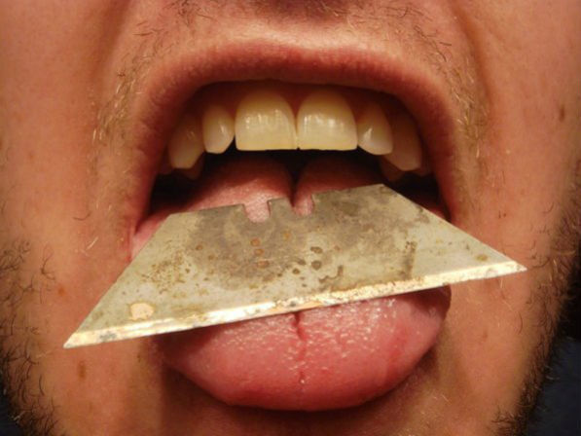
Dr. Vivian Hensley
Era un dentista que le hacía trucos de magia a su hijo. Uno de ellos consistía en hacer que se metía una hoja de afeitar en la boca cuando en realidad la metía en su manga. Un día se la tragó sin querer y murió 4 días después.

Slide 10
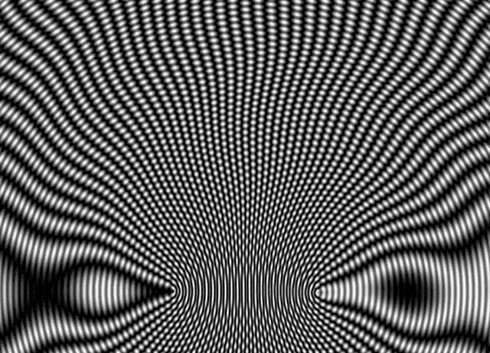
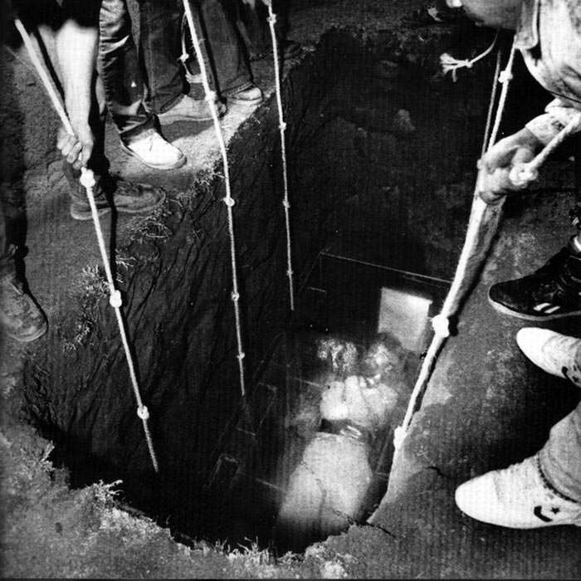
Joseph W. Burrus - 'Amazing Joe'
Se encerró en un ataúd de vidrio esposado dentro de una fosa de 2 metros de profundidad bajo 7 toneladas de tierra y cemento. Nadie fue capaz de convencerlo de que era imposible que saliera vivo de allí y, como era de esperar, el cemento se desplomó y lo aplastó antes de salir del ataúd.

Slide 11
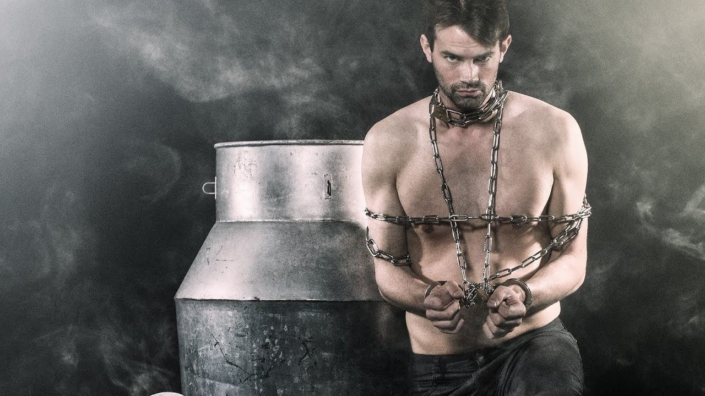

Royden Joseph Gilbert Raison De La Genesta
Su truco principal era el de escapar de barriles llenos de agua o de leche. En 1930 durante un viaje el barril se abolló, lo que limitó su espacio para hacer los movimientos necesarios para escapar y se ahogó.

Slide 12
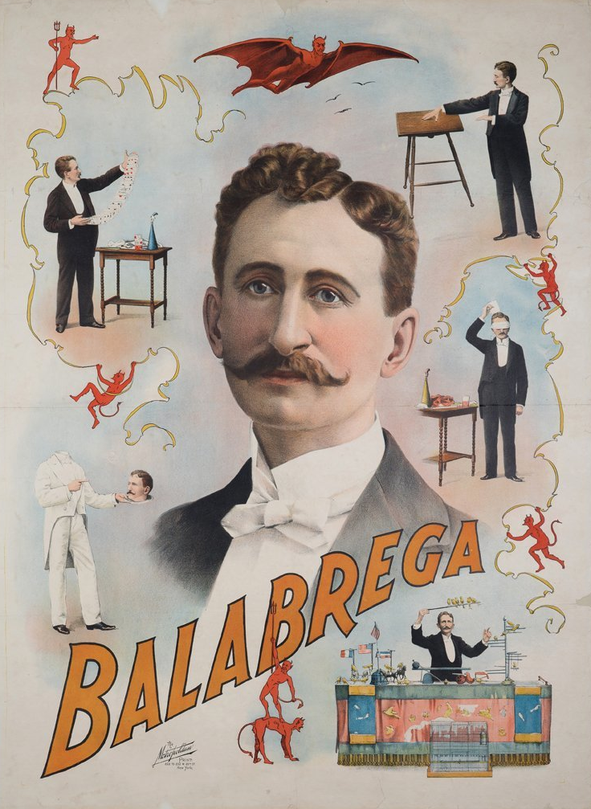

Balabrega
Adquirió los derechos de un truco que consistía en "quemar" a seis ayudantes para hacerlos reaparecer. En 1900, durante una gira, no consiguió el gas que necesitaba y utilizó otro. En la preparación del truco se desencadenó una explosión que mató al mago y a uno de sus ayudantes.

Slide 13

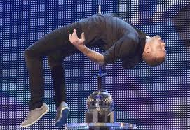
JOVEN MAGO ‘MUERE’ EN PLENA PRESENTACIÓN DE TV

Slide 14
El increíble truco de magia de JAMES MORE en el programa de nuevos talentos 'britain's got talent' ha dejado boquiabiertos a los británicos. El joven mago de 24 años se atravesó el tórax con una espada en plena actuación. Los ayudantes de more lo tumbaron sobre una espada puesta en vertical y el mago logró mantenerse sobre su punta durante algunos segundos. Pero de repente algo pareció ir mal y el arma atravesó al joven. Durante unos instantes todo el mundo creyó que había ocurrido un accidente terrible, pero inmediatamente quedó claro que el 'accidente' era parte del espectáculo y que more estaba sano y salvo.
El increíble truco de magia de JAMES MORE en el programa de nuevos talentos 'britain's got talent' ha dejado boquiabiertos a los británicos. El joven mago de 24 años se atravesó el tórax con una espada en plena actuación. Los ayudantes de more lo tumbaron sobre una espada puesta en vertical y el mago logró mantenerse sobre su punta durante algunos segundos. Pero de repente algo pareció ir mal y el arma atravesó al joven. Durante unos instantes todo el mundo creyó que había ocurrido un accidente terrible, pero inmediatamente quedó claro que el 'accidente' era parte del espectáculo y que more estaba sano y salvo.

Slide 15


Hoy es domingo, 15 de julio de 2018
Ahora mismo son las 16:43 horas.
UN FUERTE
ABRAZO,
QUE TENGAS
UN BUEN DIA

Slide 16







¿Te ha gustado?
Puedes ver más entrando
Aquí
Además puedes recibir powerpoints en tu correo electrónico suscribiéndote aquí:

